Slide 1
亿通新增功能介绍 -“换舱申请及查询”
Dec 2024

Slide 2
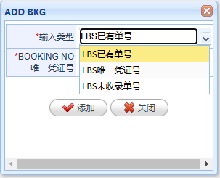
支持“换舱申请”操作的订舱范围
由亿通提交的订舱
签约货代的订舱可按预配单号输入
直接订舱平台使用账号登录的用户在提交后，如ONE还未确认前，可输入“唯一凭证号”；ONE确认的订舱，即已显示ONE的订舱单号，需按订舱单号提交“换舱申请及查询”
非亿通平台提交的订舱，可选择亿通“未录入单号”手工输入订舱单号后进行操作
第三方订舱平台，e-COMM，或通过EDI直连方式提交的订舱，均可在ONE的Ecomm查询到订舱单号
以上范围内的订舱，在确定“已发送船公司”后都可以按操作指令进行“换舱申请及查询”
不支持“换舱申请”操作的订舱
由亿通的“直接订舱”平台按验证码进入的订舱不配置“换舱申请及查询”功能
ONE QUOTE提交的订舱

Slide 3
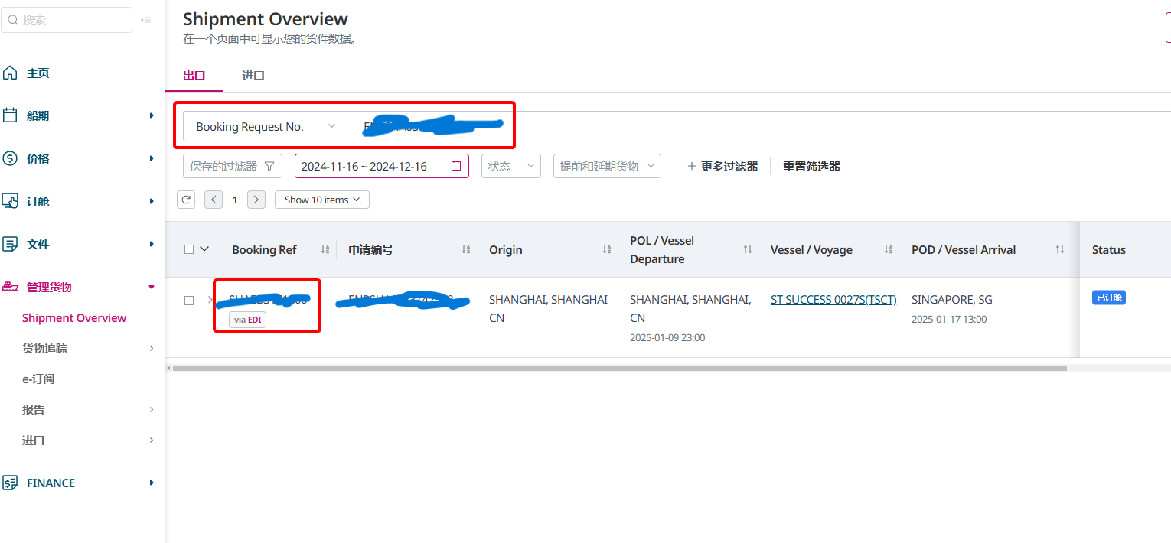
第三方订舱平台，或通过EDI直连方式提交的订舱，均可在ONE的Ecomm查询到订舱单号
查询路径: ”https://ecomm.one-line.com/one-ecomm”>Manage Shipment >> Shipment Overview
查询方法： 输入“Booking Request No.”, 在”Booking Ref”即可显示ONE的订舱单号
注意：一般于工作时间段内提交的订舱，2小时后可以查询到订舱单号

Slide 4






“换舱申请”的系统内置判断，及ONE操作审核规则
进行舱位互换所涉及的所有订舱单号必须是属于同一船名航次；
（提交时，系统后台进行审核，如与ONE设定逻辑违背的，由提交页面直接显示“提醒”，需修改正确后才可正常发送到ONE）
进行舱位互换所涉及的所有订舱单号必须是属于相同的运费合同号；
（此项要求在“换舱申请及查询”中未设定规则，提交后，由ONE的操作员按实际业务判断，完成至“确认”或“拒绝”）
“换舱申请”以不增加TEU数量为基准，因此进行舱位互换后的箱量(TEU)总和不允许大于换舱前的箱量(TEU)总和；
（提交时，系统后台进行审核，如与设定规则不符，由提交页面直接显示“提醒”，需修改正确后才可正常发送到ONE）
进行舱位互换后的总重量如大于换舱前的总重量，由ONE的操作员按实际业务情况进行判断后，完成至“确认”或有权“拒绝”；
进行舱位互换涉及的所有订单号中，至少必须含有一项是ONE已确认的订舱
已提交的“换舱申请”仍在船公司受理过程中时，不可再次使用此功能，且不可提交订舱更改。
对“已发送船公司”状态下，还未被ONE确认过的订舱，可以接受用户提交“换舱申请”；如已确认过的订舱，在订舱更改仍在ONE受理过程中时，不可使用“换舱申请”功能，系统反馈提示，需在订舱更改被受理完成至“已确认”或“拒绝”状态时，才可开放使用”换舱申请“

Slide 5
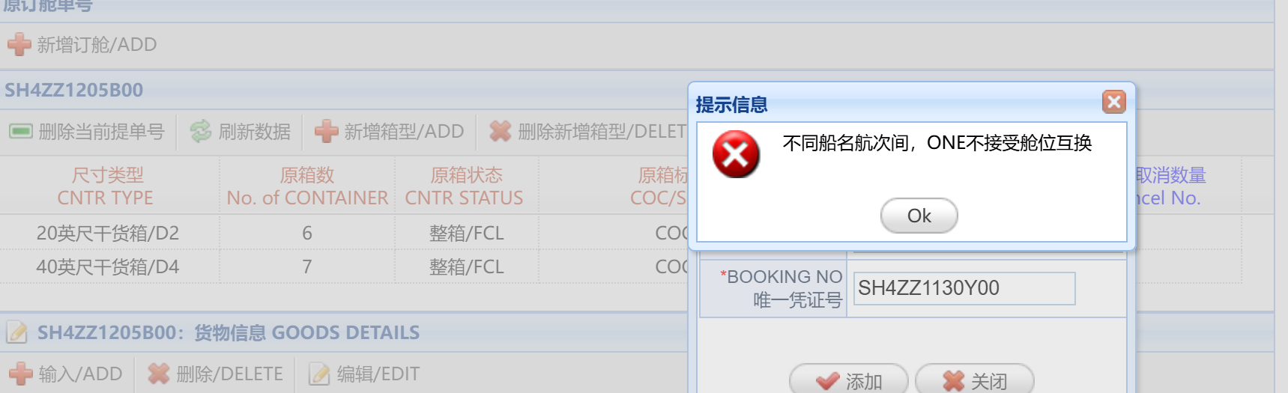
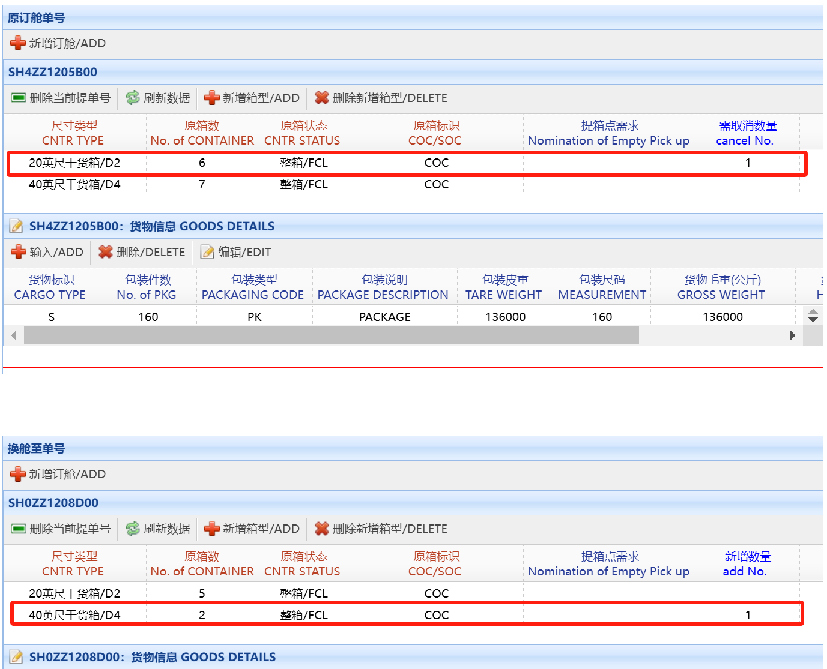
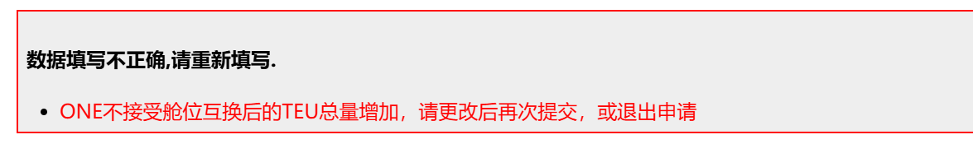

Slide 6
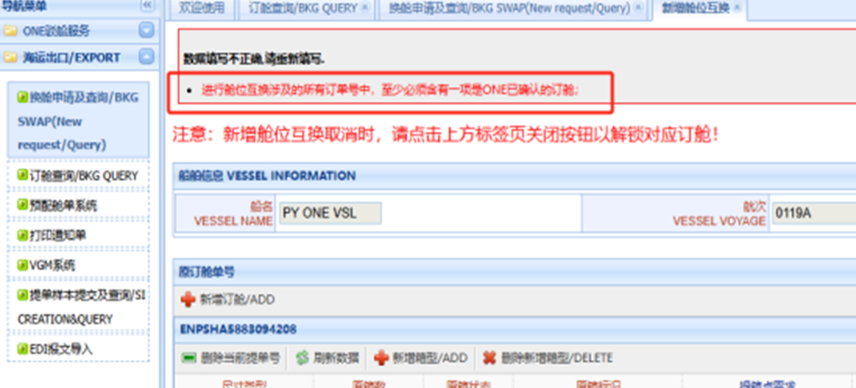
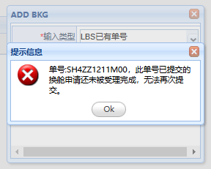

Slide 7
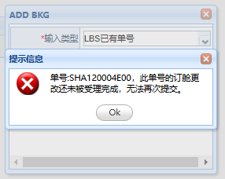
.
订舱已发送船公司
换舱申请提交
.
订舱已发送船公司
订舱已确认
订舱更改已发送船公司
换舱申请提交
.
SUBMIT
SUBMIT
CONFIRMED
SUBMIT
SWOP

Slide 8
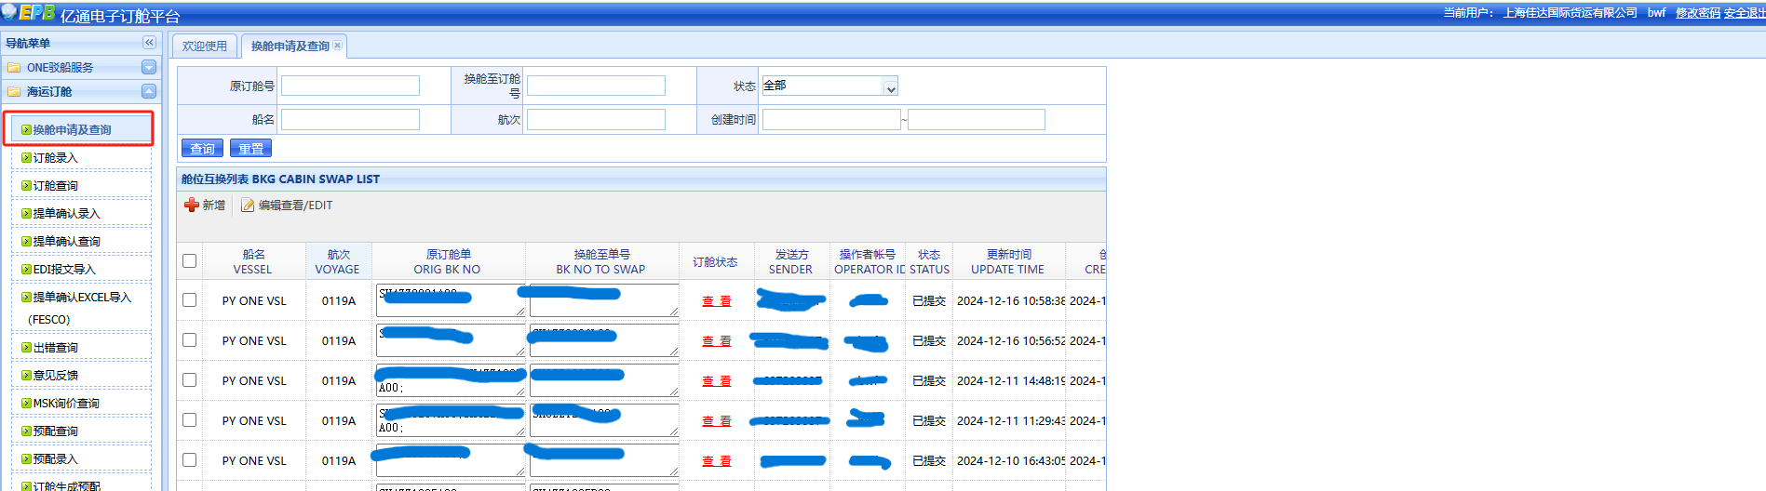
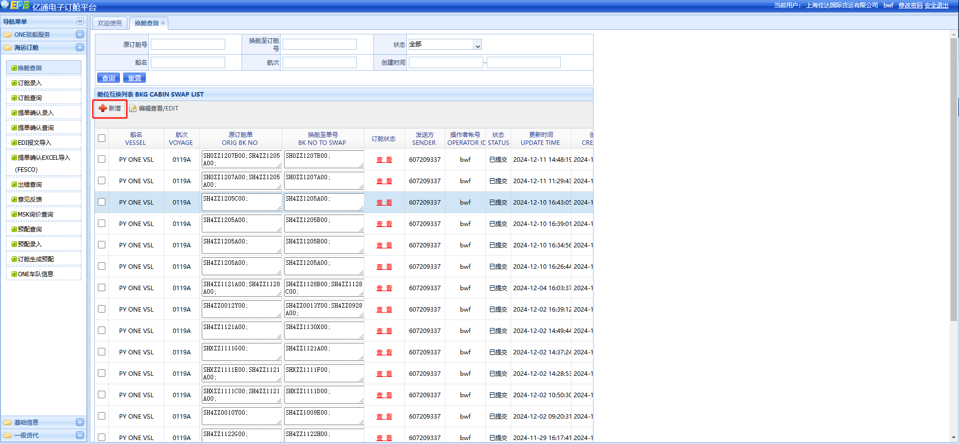
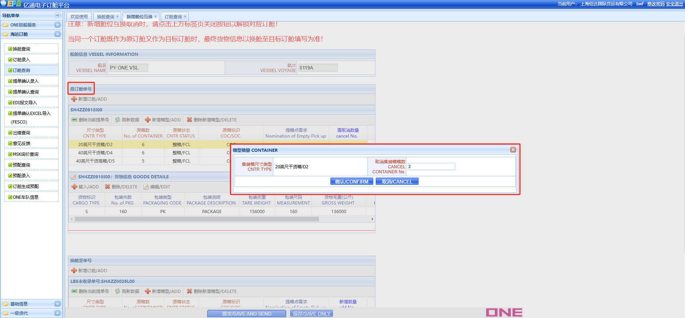
换舱操作界面及内置判断逻辑介绍
“换舱申请及查询”上线后会配置于ONE的“签约货代”和“直接订舱账号用户”的操作菜单栏下；
于页面上部的输入框可键入需查询的内容；使用“+”新建“换舱申请”
进入“换舱申请”的操作界面后，使用“+”可输入所需置换的单号或一组单号（目前“原订舱单号”和“换舱至单号”的填入限额各为最多8个单号，进一步扩容待日后通知），同时，在编辑具体一个单号的内容时，可以使用添加或删除箱信息

Slide 9
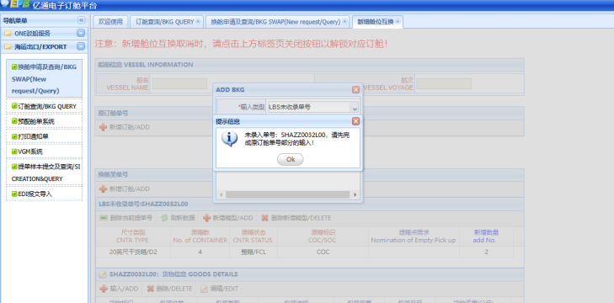
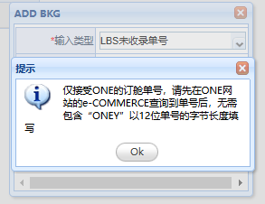
新建“换舱申请”的单号输入后的显示及提示
签约代理或直接订舱账号用户通过亿通平台提交的订舱，在使用“换舱申请”时，输入“订舱单号”或“唯一凭证号”后当前的订舱信息会直接提取并显示；
如需提交“未录入单号”的换舱申请，“原订舱单号”下所列的项目必须按照向ONE订舱时的内容完整的手动输入，提交时对输入的单号做长度和格式，以及整个“换舱申请”是否符合内置规则的校验；
如需提交“未录入单号”的换舱申请，单号输入的同时，还会要求输入正确的合同号，以避免AOQ订舱的误提交；
如某个“未录入单号”的换舱申请，需要部分置换，则“未录入单号”的填写必须按序填写，先“原订舱单号”，后“换舱至单号”。不可在“原订舱单号”内容为空时，直接填写“换舱至单号”；

Slide 10
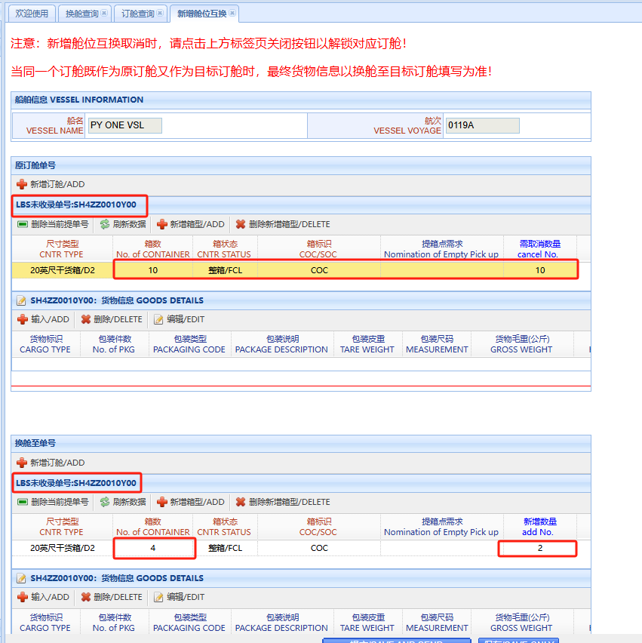
换舱允许提交不增加总箱量的申请
（注意：正常情况下，换舱前的总箱数高于换舱后的总箱数，被ONE快速处理的几率较高；等量置换往往需要其他ONE部门的介入与确认）
提交换舱申请需填写“原订舱单号”及“换舱至单号”，可接受的换舱包括以下场景：
原单号“A”完全换至单号“B”:
原单号A的“需取消数量”=“箱数”；换舱至B单号的新增数量<=A的“需取消数量”
原单号“A”的部分箱量换至单号“B”:
原单号A的“需取消数量”<“箱数”；如原单号A需替换新的箱型以减少原有箱数，则在换舱至单号下填入单号A的新箱型箱数，并添加单号B，录入新增数量；换舱至填写的A+B的新增数量<=原订舱单号A的“需取消数量”
原订舱单号或换舱至单号接受多项填入，即原订舱包含多个单号“A（-）”/“B”/“C”…换至多个单号”A(+)”/“Z”/“Y”/“X”…:
所需符合的规则为A+B+C的需取消数量>=A+Z+Y+X的新增数量
提交的换舱申请中，原订舱单号的任意一条记录的“需减少数量”必须>或=0; 换舱至的单号下任意一条记录的新增数量必须>或=0
“未录入单号”填写时要求把订舱的所有箱型箱数等在“原订舱单号”下完整输入，如“未录入单号”需要部分增减箱型，箱数，在“换舱至单号”下填入同样单号进行编辑，提交时系统后台可进行数据校验完成发送

Slide 11

换舱申请填写规则-案例解析
单号111下的部分箱数，并取消单号222，换至单号333；
单号111原为1x40’合计2TEU，换为1x20’合计1TEU;
单号222原为1x20’合计1TEU;
单号333现有订舱为1x20’，需要变更为1x20’+1x40’
填写方式
单号111在“原订舱单号”下及“换舱至单号”下均需填写，111在“原订舱单号”及“换舱至单号”填入单号时，会把当前“已确认”状态的订舱数据带入，在此基础上，完成“需取消箱数”和“需增加箱数”的填写；
单号222在“原订舱单号”的“需取消箱数”应等同于目前的“箱量”；
单号333在“换舱至单号”下需要添加1x40’的箱记录
ONE接受“换舱申请”后，
单号111的箱型箱量为1x20;
单号222的状态为CANCEL;
单号333的箱型箱量为1x20’+1x40’,
自动带入数据
添加数据

Slide 12
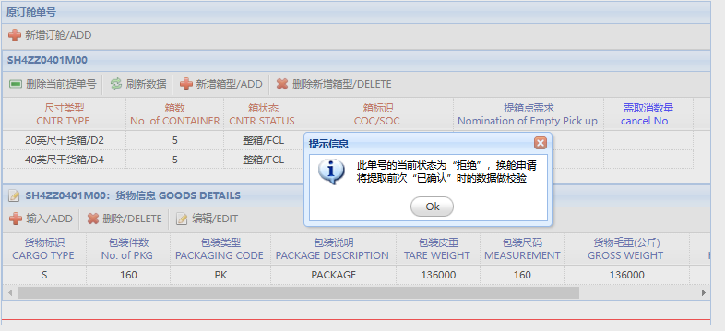
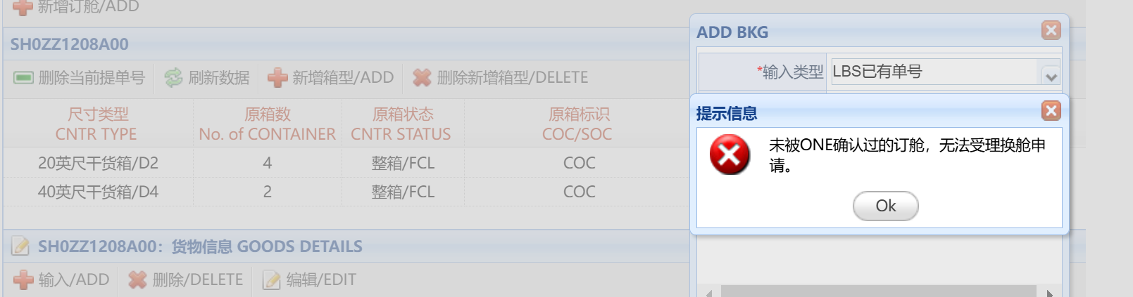
换舱申请提交时对所涉及单号状态的校验及数据提取逻辑
用户如在订舱状态为“拒绝”时提交换舱申请，“原订舱单号”或“换舱至单号”提取的箱型/箱数/箱状态信息会追溯“拒绝”前的“已确认”订舱数据并在操作页面显示提示如下：
用户如在订舱状态为“拒绝”状态下提交换舱申请，且在“原订舱单号”或“换舱至单号”的订舱记录中不存在“拒绝”前有“已确认”，此情况下不适用“换舱申请”且操作页面会反馈提示如下：

Slide 13
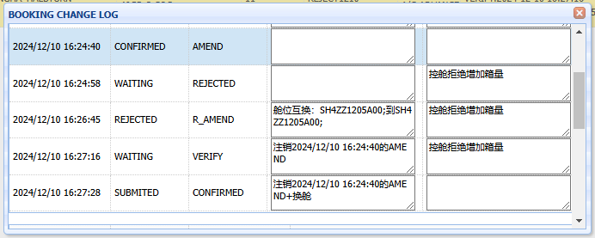
“Reject”状态下提交“换舱申请”的案例解析
单号111原订舱为1x20’,已被确认;
单号111提交订舱更改需增加1x40’, 被ONE拒绝；
客户在单号111的拒绝状态下提交“换舱申请”到单号333
客户提交“换舱审请”输入单号111时，取值为“reject”之前“confirm”记录时的箱型箱量；
完成提交后并被ONE受理后：
单号111状态为CANCEL;
单号333原1x20’变更为2x20’

Slide 14
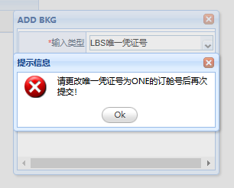
“唯一凭证号”及“未录入单号”误用的审核逻辑
直接订舱的账号用户在提交的订舱未被确认时，必须填写“唯一凭证号”来提交“换舱申请”，如按以下错误案例提交，所反馈的结果如下：
客户未按“唯一凭证号”，而是在ONE的e-COMM查询到订舱单号使用了”未录入单号“进行填写和提交，如箱型/箱量等数据和ONE系统中已有的数据一致，”换舱申请“将被接受处理；
客户未按“唯一凭证号”，而是在ONE的e-COMM查询到订舱单号使用了”未录入单号“进行填写和提交，如箱型/箱量等数据和ONE系统中已有的数据不一致，”换舱申请“将被拒绝；
客户按“唯一凭证号”已提交过“换舱申请”，同时在未完成前又在ONE的e-COMM查询到订舱单号使用了”未录入单号“再次提交，如两次提交的箱型/箱量等数据和ONE系统中已有的数据一致，”换舱申请“被ONE受理完成同意后，两组数据合并处理，带回的订舱确认以单号覆盖”唯一凭证号“；
客户按“唯一凭证号”已提交过“换舱申请”，同时在未完成前又在ONE的e-COMM查询到订舱单号使用了”未录入单号“再次提交，如两次提交的箱型/箱量等数据不同，ONE以”唯一凭证号“的数据为审核标准，如受理完成同意后，以”未录入单号“提交的”换舱申请“实际为无效命令，在查询记录中会显示”报错：唯一凭证号码”已完成受理，“未录入单号”报错，不做处理
注意：错误数据的提交或许会导致ONE操作的判断错误而被拒绝
直接订舱的账号用户在提交“换舱申请”时的订舱已确认，必须填写“订舱单号”进行提交，错误使用“唯一凭证号”时，系统会反馈提示进行修改：

Slide 15
整船已设置了停止“换舱申请”后的
ONE如在后台对某条船名+航次已经设置了不再接受“换舱”的规则，而用户在使用“换舱申请”功能进行提交后，会被直接受理并完成数据返还并拒绝的状态：
用户提交的原订舱单号（还未被ONE确认的订舱）全部取消并需换至另外单号下，由于设置了整船停止受理“换舱申请”，在操作记录中原订舱单号的“订舱取消”记录会被自动更新，并返还到原来的“已发送船公司”状态；
用户提交的原订舱单号（无论是在“拒绝”还是“已确认”状态）全部取消并需换至另外单号下，由于设置了整船停止受理“换舱申请”，在操作记录中原订舱单号的“订舱取消”记录会被自动更新，并返还到“拒绝”状态

Slide 18
“原订舱单号”如果在Reject状态下需全部置换给其他单号，但该船已经被“控舱”通知了停止“换舱申请”
在LBS上会体现的LOG记录为“rejected”->“BA cancelled”
ONE同事需要在LBS完成“UNCANCEL”->“reject”

